Slide 1
Centro De Gobierno Municipal De Prevención De La Violencia Juvenil
CMPVJ, Actividades realizadas en febrero 2019.

Slide 2
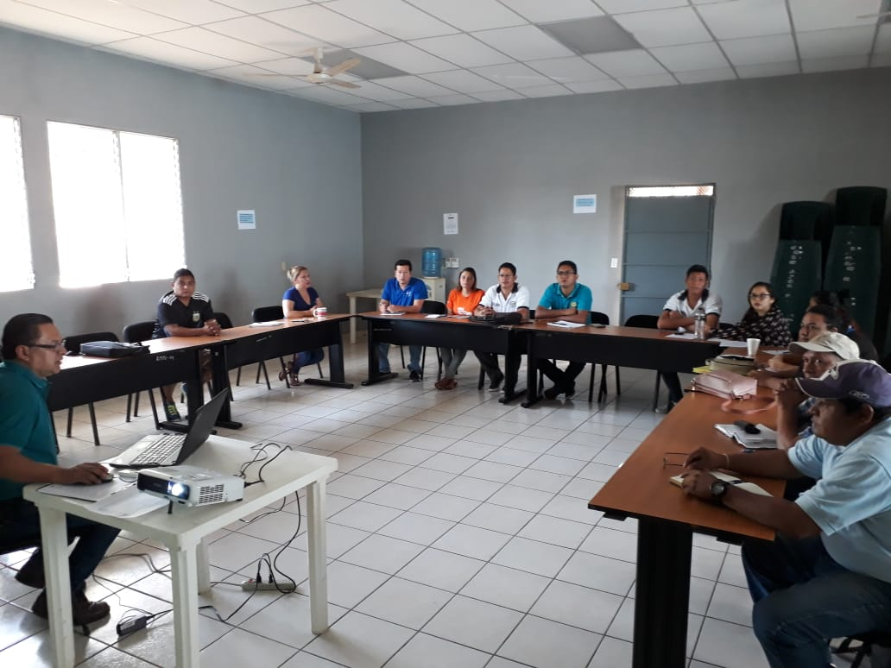
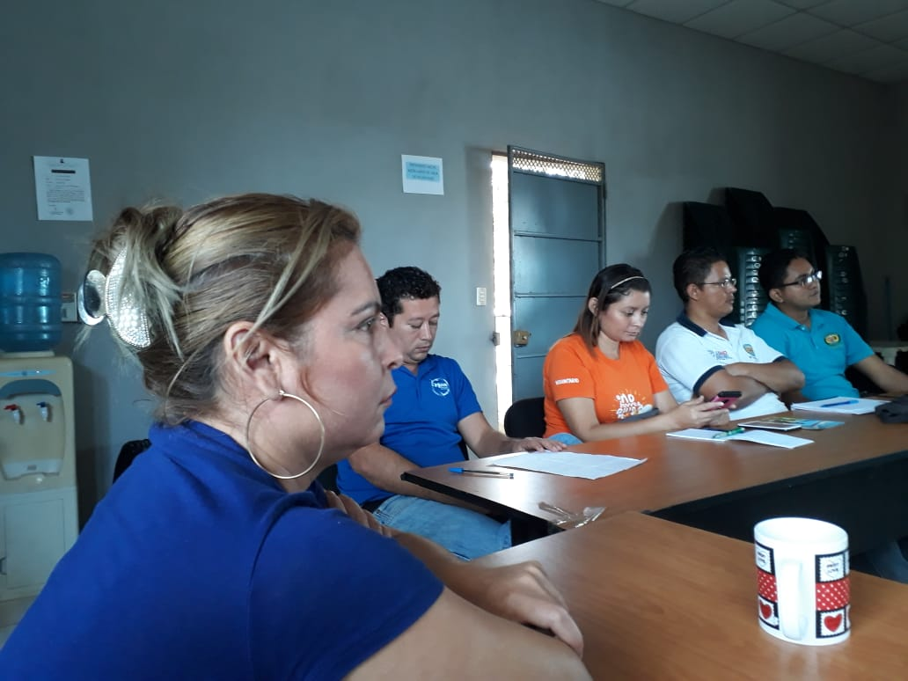
Reunión Mesa #4
05/02/2019

Slide 3
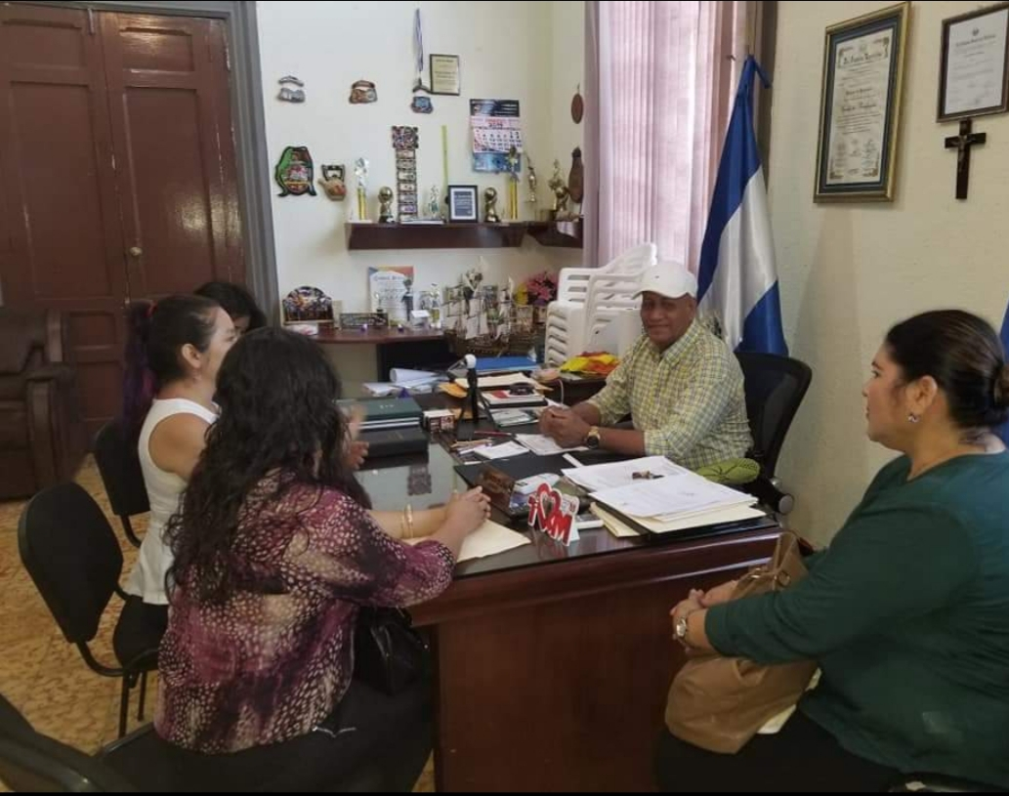
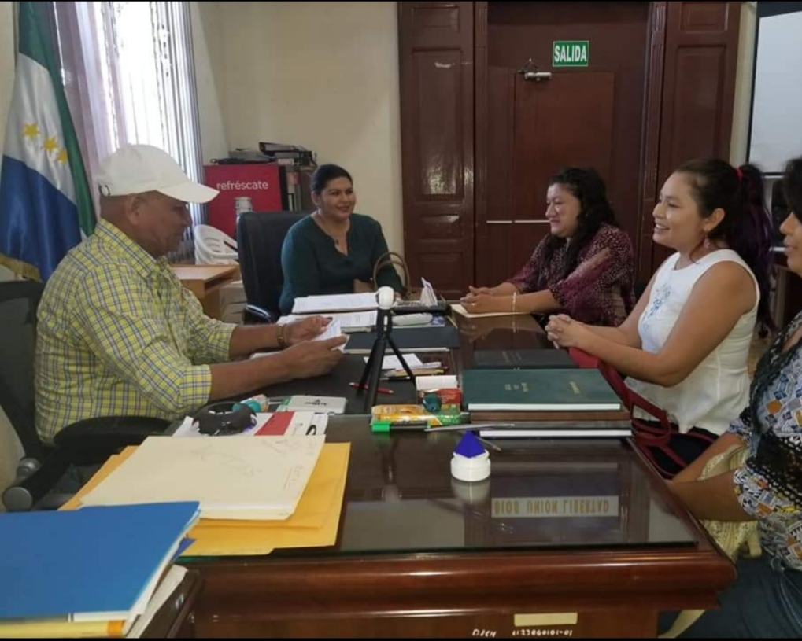
Reunión Con El Sr. Alcalde Municipal Junto a Colectiva Feminista
06/02/2019

Slide 4
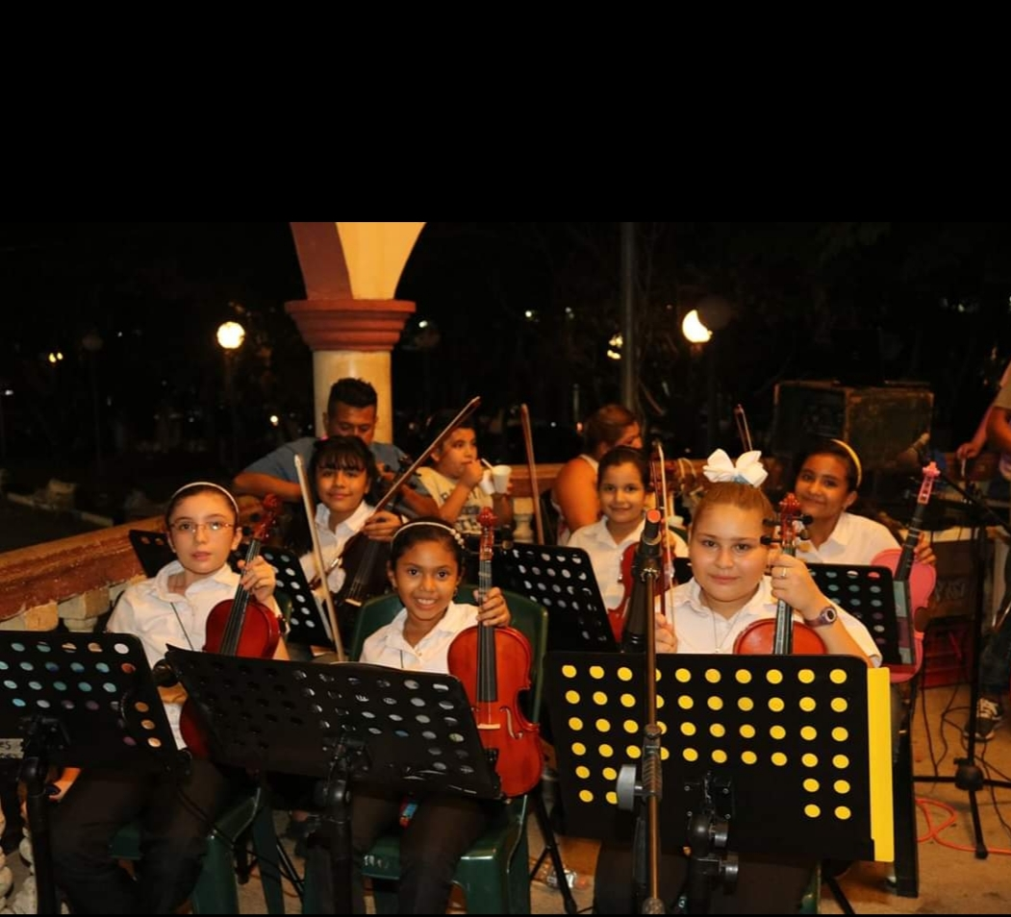
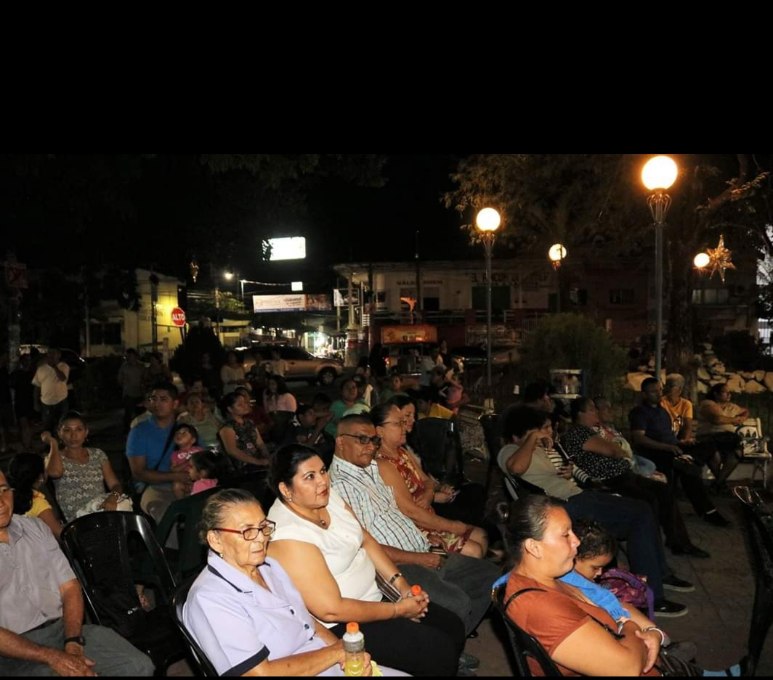
Presentación Orquesta Filarmónica En Los 159Aniversario De La Ciudad De Usulután 06/02/2019

Slide 5
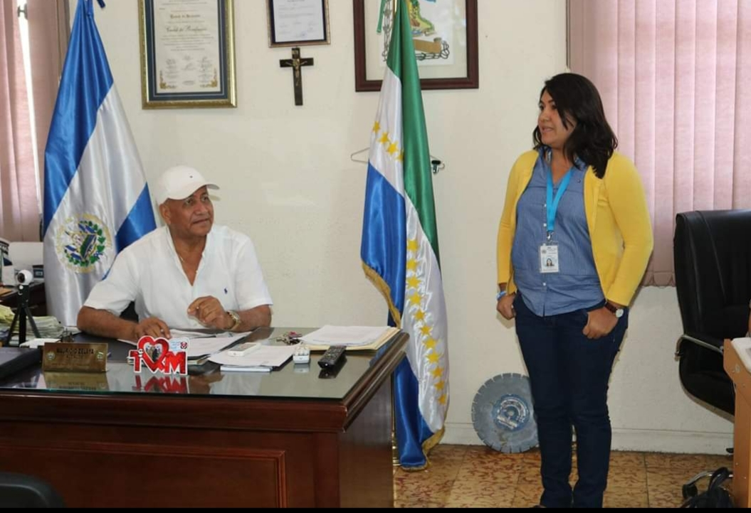
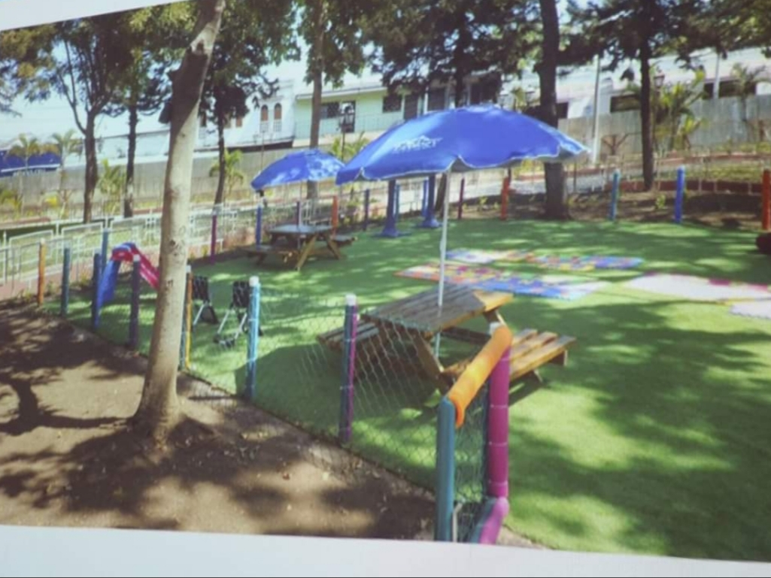
Reunión Con El Sr. Alcalde Con UNICEF
14/02/2019

Slide 6
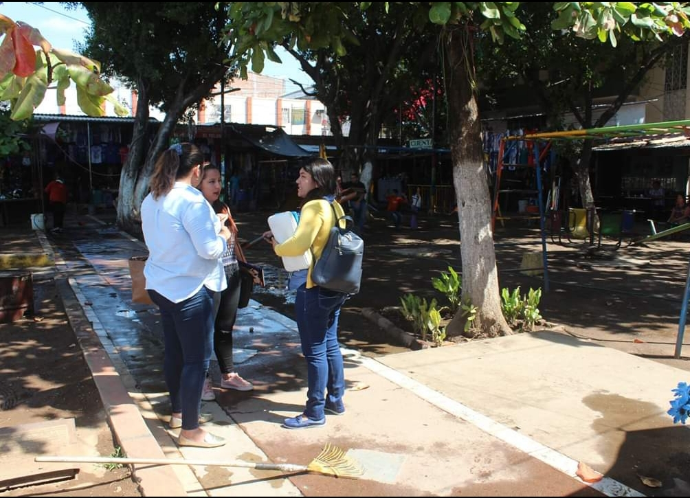
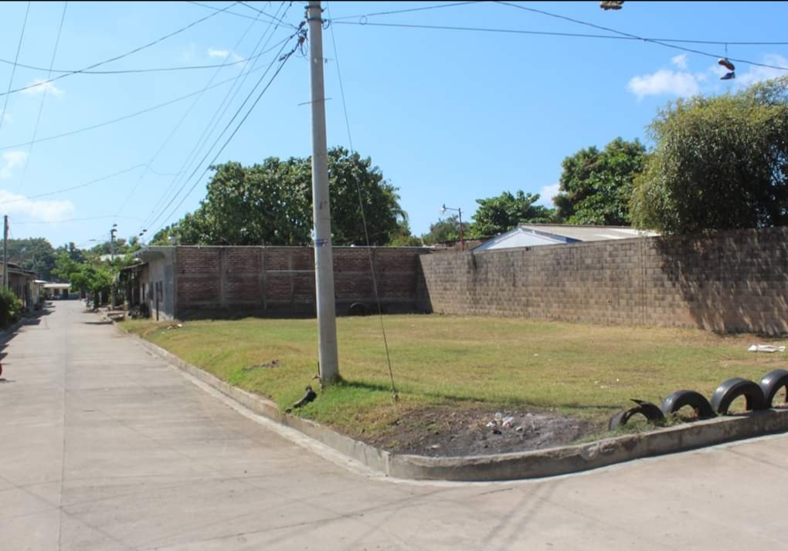
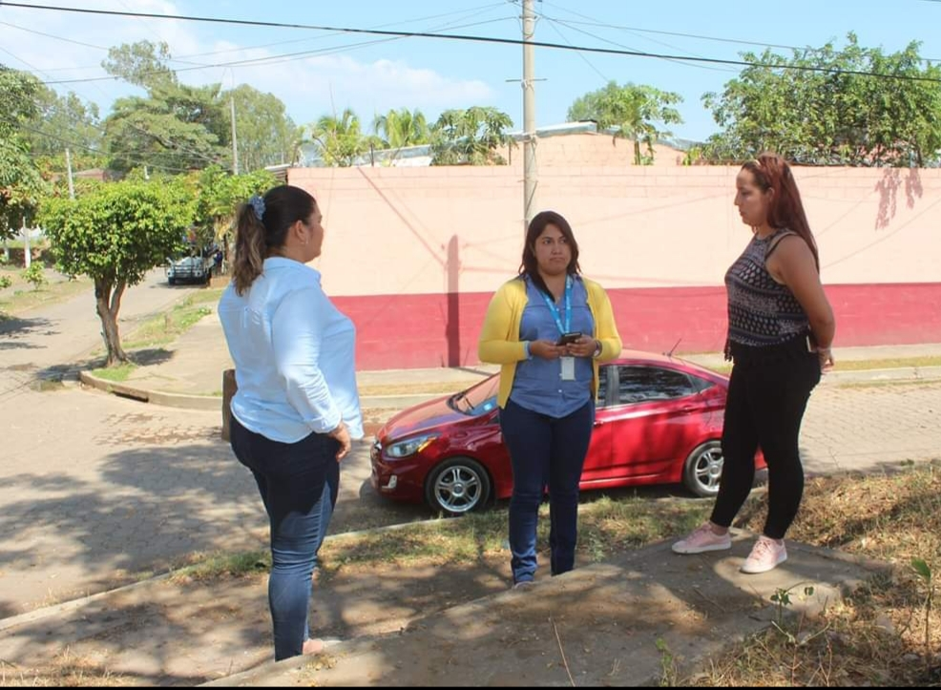

Slide 7
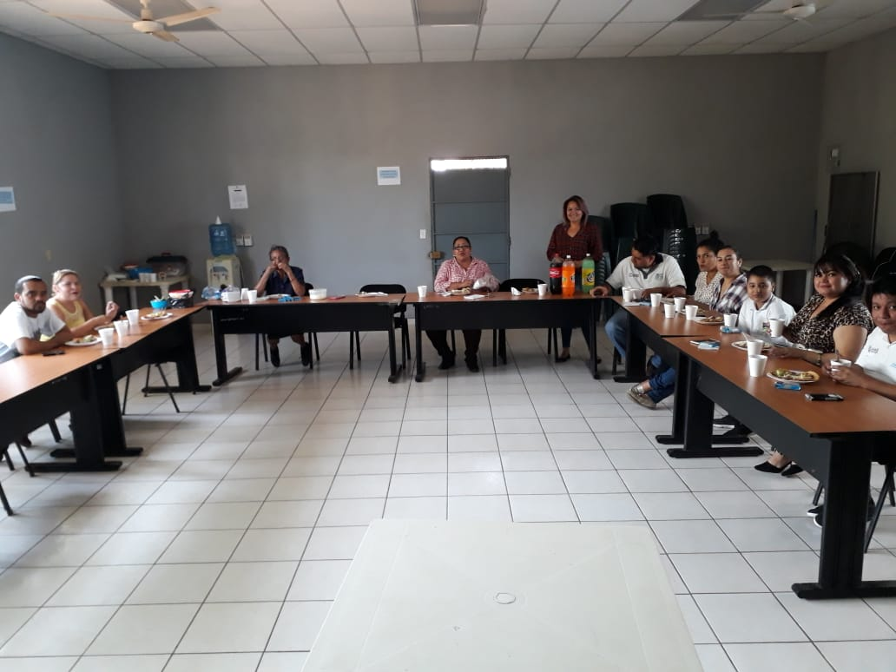
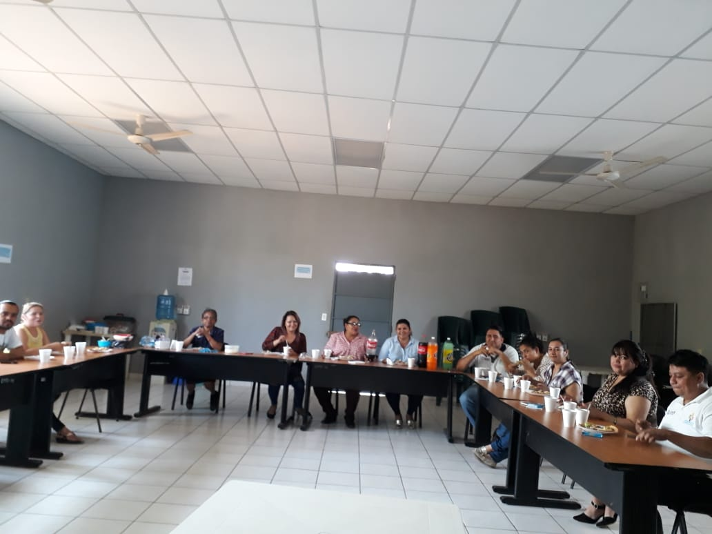
Convivio Con Personal CMPV Celebración Día Del Amor y La Amistad 14/02/2019

Slide 8
Talleres Vocacionales

Slide 9
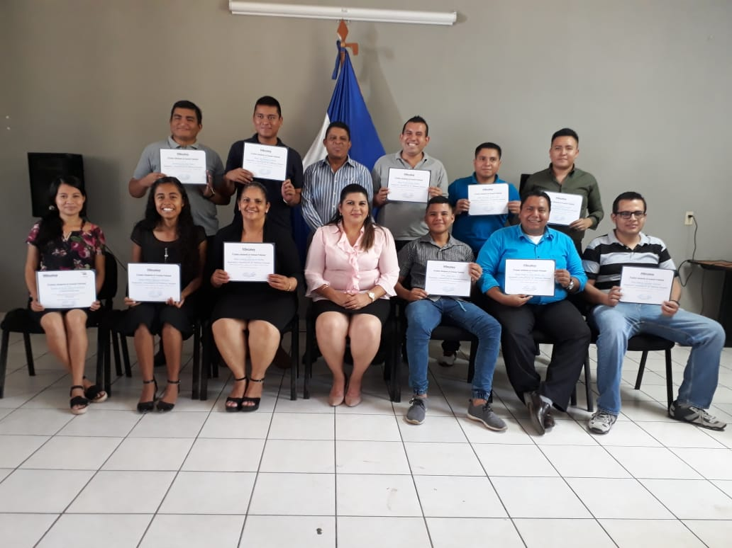
Graduación de Curso de Reparación y Mantenimiento de Software de Celulares 01/02/2019

Slide 10
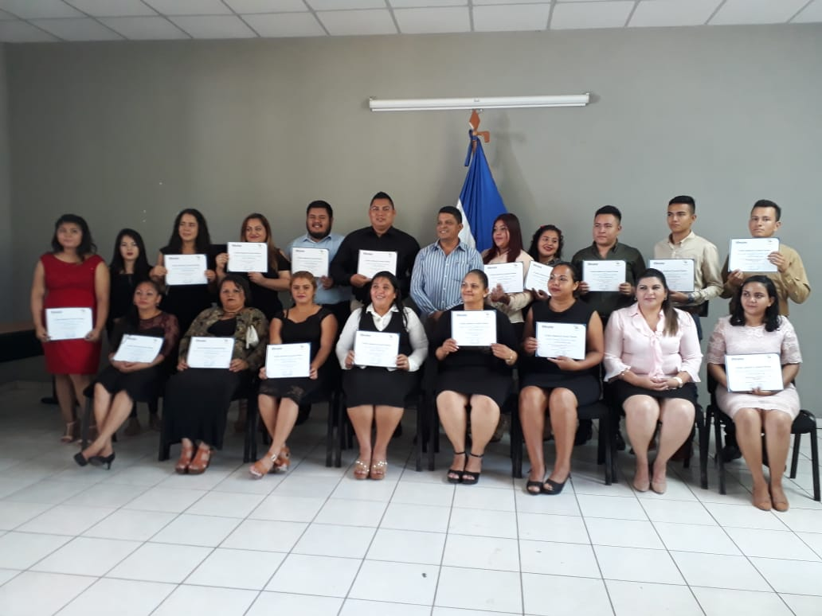
Graduación de Curso de Cocina Internacional 01/02/2019

Slide 11
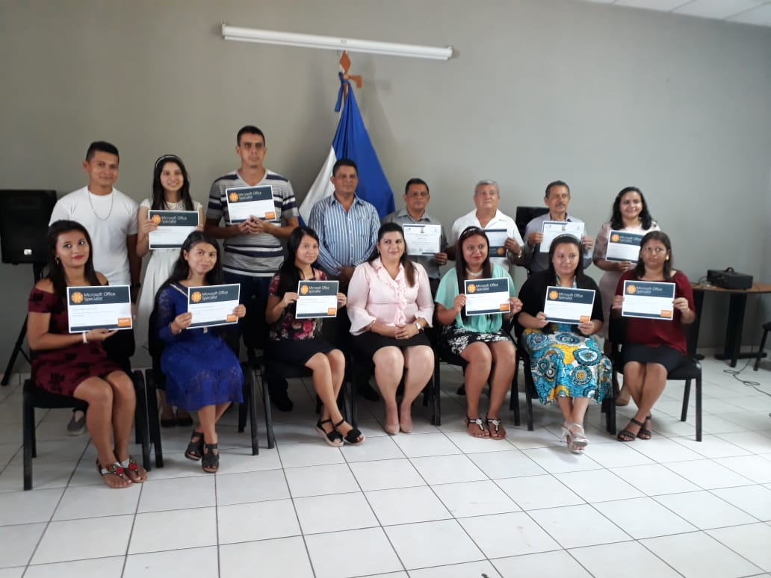
Graduación Academia Microsoft
Word 2013
01/02/2019

Slide 12
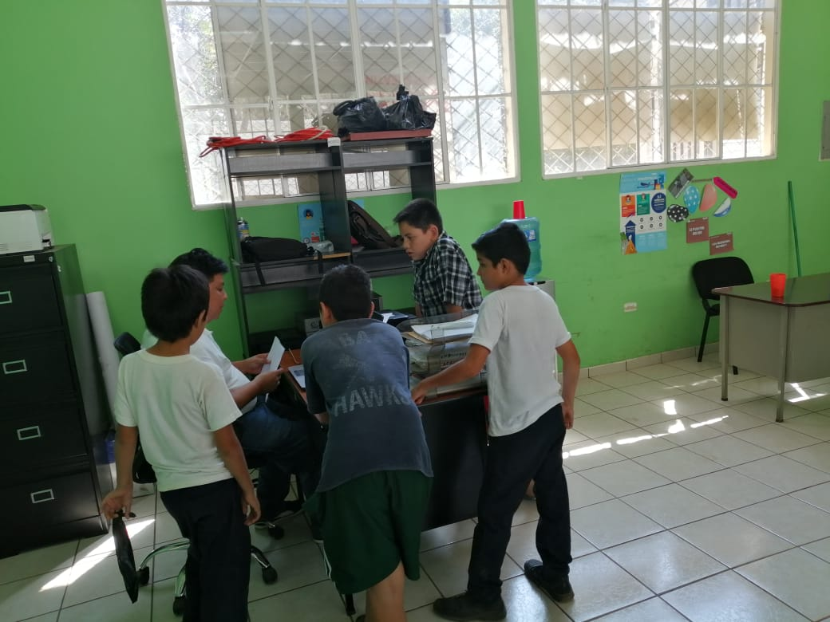
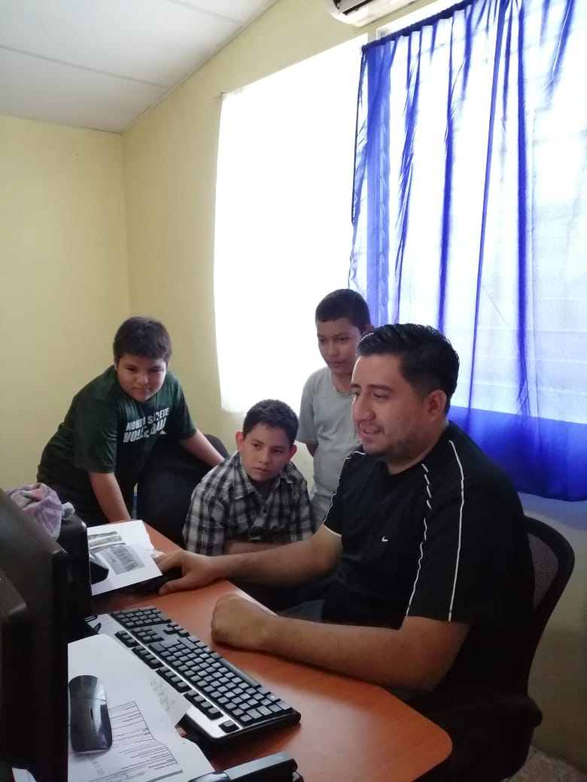
Ayuda De Tareas A Alumnos De Diferentes Jóvenes Centro Escolares.

Slide 13
GRACIAS POR SU ATENCION
PRESTADA.

